Slide 1
GGY201 GAYRİMENKUL GELİŞTİRME VE GAYRİMENKUL EKONOMİSİNE GİRİŞ
Prof. Dr. Harun TANRIVERMİŞ - Doç. Dr. Yeşim TANRIVERMİŞ
Ankara Üniversitesi Uygulamalı Bilimler Fakültesi Gayrimenkul Geliştirme ve Yönetimi Bölümü

Slide 2
Türkiye’de Konut Satışları ve Konut Kredileri
Türkiye’de 2000 yılında toplam konut sayısı 16,24 milyon adet ve 2016 yılına gelindiğinde konut sayısının önemli bir artış ile 22,68 milyon adete ulaştığı görülmektedir.
2000 öncesi dönemdeki konut varlığının payı % 71,60? NEDEN ÖNEMLİ
2000 - 2008 döneminde konut sayısındaki artış % 1-2 aralığında gerçekleşirken, 2008 yılından sonra konut sayısı hızlı artış olmuş ve yıllık konut sayısı artış hızı % 3,77 oranına yükselmiştir.
2016 yılı sonunda toplam konut sayısı 22.676.631 adet olup, son 15 yılda konut sayısı değişim oranı % 35,21 olarak ölçülmüştür.

Slide 3
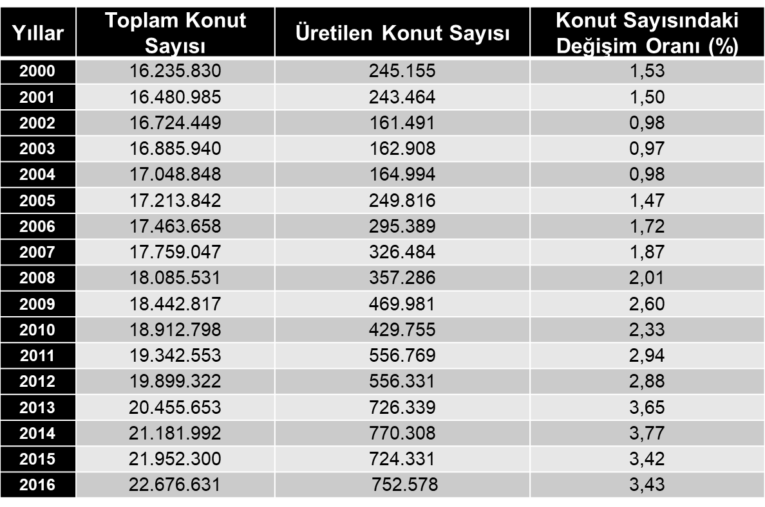
Türkiye’de Konut Satışları ve Konut Kredileri

Slide 4
Türkiye’de Konut Satışları ve Konut Kredileri
Konut ve diğer yapıların inşaat sürecinin analizi:
Arazi bulma – imar hakkının uygunluğu – proje geliştirme ve onayı – inşaat ruhsatının alınması – inşaata başlanması – inşaatın tamamlaması – yapı kullanım izin belgesi alınması – kat mülkiyetine dönüşüm
Arazi bulma – imar hakkının uygunluğu – proje geliştirme ve onayı – inşaat ruhsatının alınması – kat irtifakının tesisi – inşaata başlanması – inşaatın tamamlaması – yapı kullanım izin belgesi alınması – kat mülkiyetine dönüşüm
Bütün yapılarda akış aynı mı?
İmar planı-ruhsat-tapu örneklerine bakınız.

Slide 5
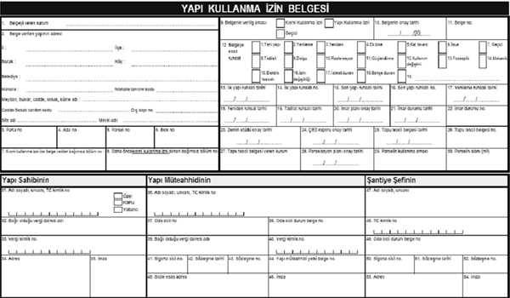
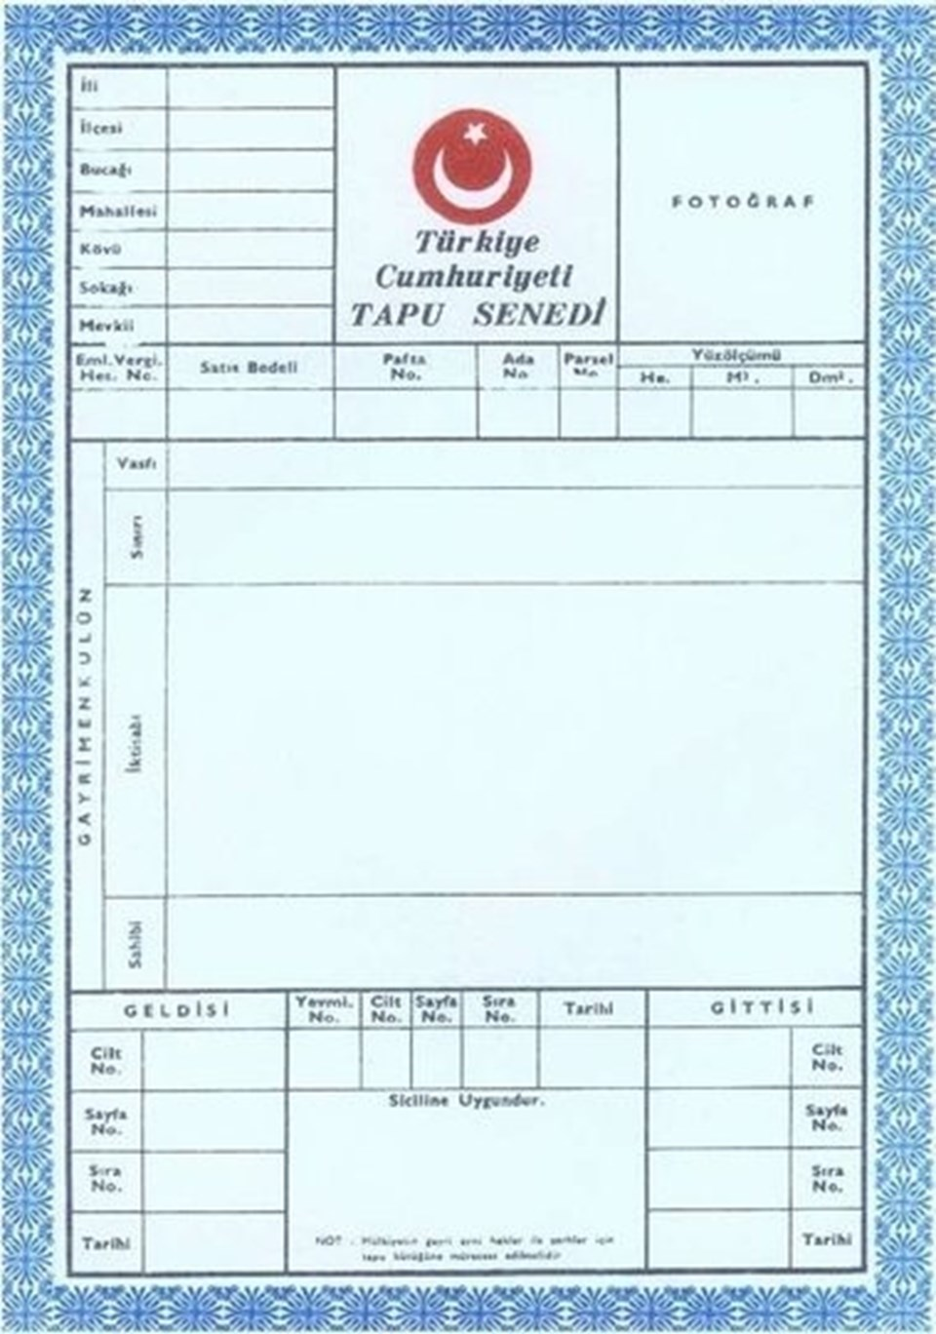
Türkiye’de Konut Satışları ve Konut Kredileri

Slide 6
Türkiye’de Konut Satışları ve Konut Kredileri

Slide 7
Türkiye’de Konut Satışları ve Konut Kredileri
Ekonomik bunalımın etkilerinin azalmasıyla yapı sürecinde önce toparlanma ve ardından hızlı artışlar yaşanmış, üretilen konut (bağımsız bölüm) açısından 2002 yılına göre (161.920), 2016 yılında (992.008) 6 kat artış meydana gelmiştir.
Yapı ruhsatı verilen yapılar içinde 2-3 katlı yapılar çoğunluklarını korumakla birlikte son yıllarda 5 katlı yapılar ile 8 kat ve üzeri yapı sayılarında artışın olduğu gözlenmektedir.
Kentsel kesimde dikey mimari, yataya büyüme tercih edilmektedir.

Slide 8
Türkiye’de Konut Satışları ve Konut Kredileri
Yıllar | Yapı Ruhsatı |  |  |  | Yapı Kullanma İzni
 | Bina Sayısı | Yüzölçümü (m²) | Değer (Milyon TL) | Daire Sayısı | Bina Sayısı | Yüzölçümü (m²) | Değer (Milyon TL) | Daire Sayısı
2002 | 43.430 | 36.187.021 | 8.945.190.204 | 161.920 | 47.197 | 31.676.425 | 7.634.637.406 | 161.491
2003 | 50.140 | 45.516.030 | 13.626.845.773 | 202.854 | 41.400 | 30.936.681 | 9.037.163.884 | 162.906
2004 | 75.495 | 69.719.611 | 24.108.198.467 | 330.446 | 40.792 | 31.028.172 | 10.306.575.645 | 164.994
2005 | 114.254 | 106.424.587 | 40.529.421.744 | 546.618 | 64.126 | 50.324.600 | 18.445.263.149 | 249.816
2006 | 114.204 | 122.909.886 | 56.195.862.967 | 600.387 | 73.383 | 57.207.320 | 25.050.689.452 | 295.389
2007 | 106.659 | 125.067.023 | 62.178.649.271 | 584.955 | 68.056 | 63.403.212 | 30.416.729.696 | 326.484
2008 | 95.193 | 103.846.233 | 59.006.449.177 | 503.565 | 76.069 | 70.957.036 | 39.002.256.405 | 357.286
2009 | 92.342 | 100.726.544 | 54.367.862.313 | 518.475 | 79.577 | 80.763.646 | 42.160.011.308 | 404.058
2010 | 141.371 | 178.776.701 | 103.256.212.659 | 916 504 | 82.407 | 85.535.260 | 47.515.990 115 | 431.271
2011 | 101.900 | 123.621.864 | 80.755.662.747 | 650 127 | 98.339 | 105.650.512 | 66.953.825.400 | 556.769
2012 | 104.151 | 152.952.913 | 104.964.630.420 | 750 922 | 94.750 | 103.877.581 | 69.053.133.627 | 546.672
2013 | 116.525 | 168.207.842 | 121.339.464.571 | 814.031 | 117.619 | 133.264.078 | 94.316.003.707 | 698.571
2014 | 139541 | 220.653.829 | 176.001.825.189 | 1.031.754 | 124.510 | 152.869.154 | 119.743.357.592 | 777.596
2015 | 125.030 | 220.653.829 | 159.738.306.937 | 892.791 | 110.145 | 143.070.336 | 119.563.220.740 | 732.786
2016 | 132.458 | 203.721.813 | 185.523.751.020 | 992.008 | 118.604 | 150.957.896 | 137.112.923.708 | 752.578
2017 Haziran | 74.210 | 123.778.133 | 127.873.534.400 | 620.182 | 54.203 | 76.105.985 | 78.917.906.121 | 384.322

Slide 9
Kaynaklar
Finans Matematiği, Z. Başkaya ve D.Alper, 2. Baskı, Ekin Kitabevi, Bursa, 2003.
İpotek Karşılığı Menkulleştirilmiş Krediler (İKMEK-MORTGACE), K. Yalçıner, Ankara, 2006.
Kadastro Bilgisi, T. Tüdeş ve C. Bıyık, 3. Baskı, Karadeniz Teknik Üniversitesi Mühendislik-Mimarlık Fakültesi Yayınları, Genel Yayın No:174, Fakülte Yayın No:50, KTÜ Matbaası, Trabzon, 2001.
Konut Alanlarının İyileştirilmesinde Toplumsal Bağlam Rolü, Hürriyet Öğdül, Mimar Sinan Üniversitesi, İstanbul, 1999.
Land and Estate Management, J. Nix, P. Hill, N. Williams and J. Bough, Packard Publishing Limited, Third Edition, Chichester, UK, 1999.
Mekanın Politikası, G. Bachelard, Kesit Yayınları, İstanbul, 1996.
Real Estate Investment Trusts Handbook, W.K. Kelly, American Law Institute, USA, 1989.
Real Estate Principles and Practices, G. Karvel ve M.A. Unger, 9. Edition, South-western Publishing Co., Ohio, USA, 1991.
Yatırım Projelerinin Düzenlenmesi Değerlendirilmesi ve İzlenmesi, O. Güvemli, Atlas Yayın Dağıtım Yayın No:7, İstanbul, 2001.

